Slide 1

Project 2 - Button
발표 시작 할게용~
팀장: 임수진
팀원: 엄세영
이유진
이현준
최진용
Notes:
안녕하세요 버튼팀의 발표를 맡은 임수진 입니다~~~~~ 팀장에 임수진, 팀원에 엄세영, 이유진, 이현준, 최진용 다섯명이 한 팀으로 이번 프로젝트 제작에 참여했습니다.

Slide 2


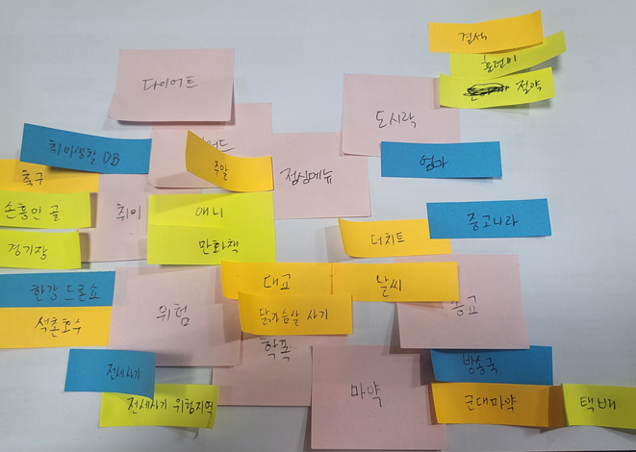


주제 정하기
서울시 공공데이터 활용 – 서울 여러 시설물 소개..
Notes:
이번 프로젝트 주제는 브레인스토밍을 통해 여러 주제를 생각해 봤고, 그 중 마포구에서 할 수 있는 취미생활에 관한 것을 하기로 했습니다. 테이블에 들어갈 내용을 찾던 중에 서울시 공공데이터 홈페이지에 들어가니 서울시에서 제공하는 여러 데이터들을 찾을 수 있었고, 그 데이터를 통해 조금 더 범위를 넓혀 마포구가 아닌 서울시 전체에서 할 수 있는 취미에 관한 장소들을 보여주는 데이터를 활용하기로 했습니다..

Slide 3

목차
코드리뷰
새로 사용된 개념 설명
프로젝트 시연
시연화면
마치며.. . .
Notes:
저희 발표는 먼저 프로젝트 완성본 시연을 하고 그 후 코드 리뷰하는 시간을 갖도록 하겠습니다. 홈페이지 보여주기~~~~~~~~~~

Slide 4
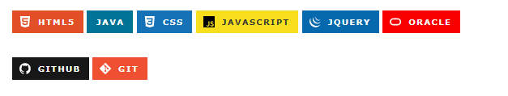

사용한 툴, 언어
+이클립스
Notes:
저희가 이번 프로젝트에서 사용한 툴으로는 ide에 이클립스를 사용했고, 사용 언어로는 html,css,자바스크립트,자바를 썼습니다. 또한 데이터베이스는 오라클을 사용했습니다. 그리고 버전관리 도구에 git을 사용해서 github로 협업을 했습니다.
처음에는 vscode를 사용하려고 했는데 jdk버전을 높여야하고, 확장프로그램을 깔아야해서 어떤 일이 발생할 지 몰라 그냥 이클립스를 사용하는 방향으로 정해졌습니다.

Slide 5
코드리뷰
!!!
이번 프로젝트는 DB를 사용하니
Form 태그를 사용해
사용자 입력을 받아야 겠구나!
Notes:
이번 프로젝트는 db를 사용하기 때문에 홈페이지에서 사용자 입력을 받아 db의 데이터를 출력하도록 했습니다. 그래서 html에서 form태그를 사용해서 사용자 입력을 받았습니다.

Slide 6
코드리뷰
<form>: 사용자 입력을 받는 데 사용
Method 속성으로 get, post 방식 중 선택 가능
Get: 주로 데이터 가져오기 위해 사용
-빠르고 간단, 캐싱 가능, 보안 취약, 전송되는 데이터 제한 있음
Post: 주로 데이터 전송하는데 사용
- 보안상 안전, 전송하는 데이터 크기 제한 없음,
Notes:
폼 태그는 사용자 입력을 받는데 사용하고, 폼 태그의 메서드 속성으로 get과 post 방식중에 각 페이지마다 더 유용한 방식을 사용했습니다. Get 방식은 주로 데이터를 가져오기 위해 사용하는 것으로 빠르고 간단하며 캐싱이 가능하지만
보안에 취약하고 전송되는 데이터 제한이 있습니다. Html 수업에서 배웠듯이 get 방식을 사용하면 검색시에 홈페이지 주소 뒤에 검색어가 나오게 됩니다. 각 브라우저마다 다르지만 홈페이지 주소가 2천자 정도 제한이 있다고 합니다. 그래서 겟 방식에 데이터 제한이 있다고 하는 것 같고요 또 포스트 방식은 주로 데이터를 전송하는데 사용되며 검색어가 홈페이지 주소에 나타나지 않습니다. 그래서 보안상 안전하며 전송하는 데이터 크기의 제한이 없습니다. 저희는 로그인 회원가입 창에는 post방식을 썼고, 검색창에는 get방식을 사용했습니다.

Slide 7
코드리뷰
캐시(Cache) : 임시 저장소
-다시 사용 될 가능성이 높은 데이터를 저장해 빠르게 불러올 수 있어서 성능 향상 가능!
하지만 get 방식만 가능하다,,,
Post 방식은 같은 요청이 반복되어도 항상 새로운 데이터를 받아야 하기 때문..
Notes:
Get 방식에서 나온 캐시라는 개념은 쉽게 말해 임시 저장소를 뜻합니다. 다시 사용될 가능성이 높은 데이터를 저장해 빠르게 불러올 수 있어서 성능 향상이 가능합니다.
포스트 방식은 같은 요청이 반복되어도 항상 새로운 데이터를 받아야 하기 때문에 캐시를 사용할 수 없습니다.

Slide 8
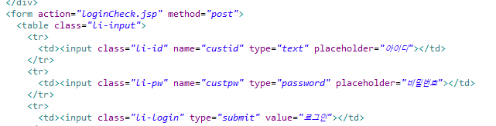
코드리뷰
<form> 의 다른 속성 action….
Form에서 입력받은 데이터를 어떻게 처리할 지?
예를들면,,,,,로그인 페이지에서 ID와 PW를 입력받으면 어떻게 처리할까?
매우중요하다!
Notes:
폼 태그의 다른 속성 action은 폼에서 입력받은 데이터를 어디로 보낼지 정하는 속성으로, 예를 들어서 로그인 페이지에서 아이디와 패스워드를 입력받은 후에 어떻게 그 정보들을 사용하는지에 대해 적힌 코드로 이동을 시키는 것입니다.
코드를 보면 input태그에 아이디는 custid로, 비밀번호는 custpw로 name 속성을 주고 이렇게 전달받은 데이터는 폼 태그의 액션으로 연결된 로그인체크페이지로 이동이 됩니다. 이렇게 폼 태그를 사용했을때는 꼭 submit 버튼이 있어야 합니다…submit을 눌러야 데이터가 전송이 되는 것입니다.

Slide 9
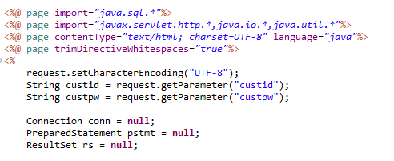
코드리뷰
JDBC와 연결하기 위한 패키지!
<% %>스크립트릿을 기
억하실까요?
사용자가 입력한 id와 pw를 custid,pw
변수에 저장한다!
Notes:
이 코드는 저희가 db와 연결하기 위해서 써야하는 코드입니다. 스크립트 릿은 첫 주차에 코드를 따라 치면서 썼던 것인데 기억이 나실까요???? 스크립트 릿은 html코드 안에서 자바코드를 사용할 수 있게 해주는 태그입니다.
스크립트 릿 안에 db와 연결하기 위한 패키지를 임포트 하는 코드를 썼고, 아랫부분 코드는 앞에서 폼 태그 안에 사용자가 썼던 데이터를 변수를 생성해 그 변수 안에 넣도록 하는 자바코드를 작성했습니다.

Slide 10
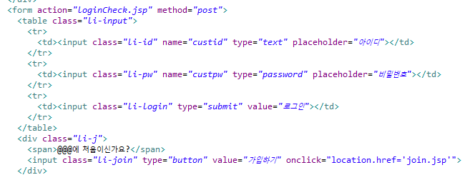
코드리뷰 – 로그인 페이지 (login.jsp)
Notes:
먼저 로그인 페이지의 코드입니다. 로그인에는 아이디와 패스워드를 입력하는 간단한 창을 만들었고 입력후 로그인 버튼을 누르면 로그인이 되는 간단한 코드입니다.
로그인을 하기 전, 회원가입을 해야하므로 가입하기 버튼을 만들었고 a태그를 사용하면 됐지만 온클릭 이벤트로 회원가입 페이지로 이동하도록 해봤습니다… 겉멋입니다..

Slide 11
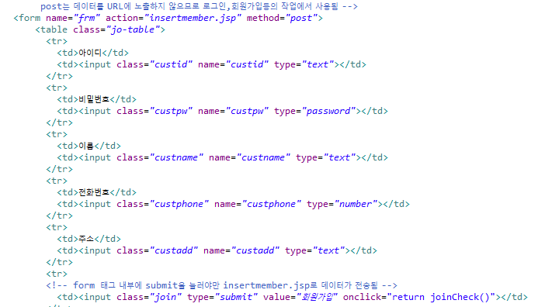
코드리뷰 – 회원가입 페이지 (join.jsp)
Notes:
회원가입 페이지는 사용자로부터 다섯가지 입력사항을 받도록 했고 입력을 하면 회원가입 버튼을 눌러 실행시키는 방식입니다. 회원가입을 처리하는 페이지로 넘어가기 전에 submit버튼에 온클릭 이벤트를 주어 함수를 조인체크라는
함수를 실행시키도록 했습니다.

Slide 12
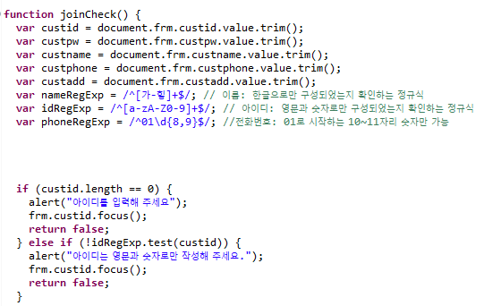
코드리뷰 – 회원가입 유효성 검사 (joinCheck.js)
입력값이 없으면 불가능
Notes:
조인체크라는 함수는 사용자가 입력한 회원가입 데이터에 대한 유효성 검사를 하는 함수입니다. 예를 들면 이름에는 한글만 쓸 수 있도록 정규식을 썼고 아이디에는 영문과 숫자만 사용하도록 했습니다.
또한 밑 줄에는 length를 사용해 입력값이 없으면 경고창이 뜨고 빈 칸이 없도록 했습니다. 입력값이 있을 경우에는 else if문 안에 위에 사용한 정규식을 검증하도록 했습니다. 그래서 제대로 된 값들이 테이블에 들어가도록 구현했습니다.

Slide 13
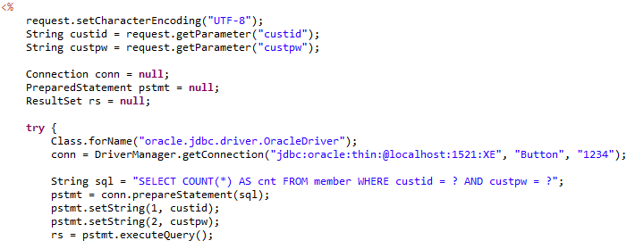
코드리뷰 – 로그인 페이지 (logincheck.jsp)
Notes:
유효성 검사를 통과하면 회원가입을 처리하는 페이지로 이동이 됩니다. 실제 사용자에게 보여지지는 않고 쿼리문을 수행하게 됩니다.
자바에서 try문은 예외처리를 위해 사용되는 제어문인데 아직 배우지 않았으니 자세한 설명은 넘어가겠습니다…. 트라이문 안에 보면 노란색 박스로 오라클과 연결되는 코드가 작성되었습니다. 오라클 계정과 비밀번호를 입력해 접속을 하는 방식입니다.

Slide 14
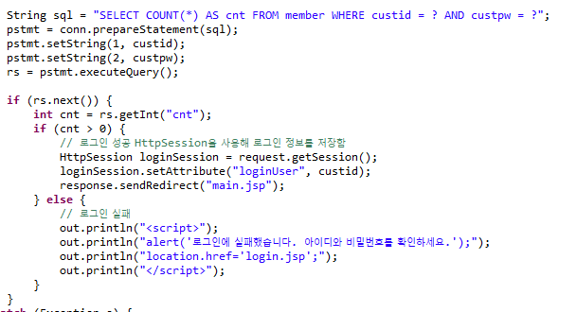
코드리뷰 – 쿼리문 사용 (loginCheck.jsp)
쿼리문 ? 안에 입력받은 데이터 사용
cnt값이 있을 경우
로그인 정보를 세션에 저장!
Else : cnt값이 0이면 로그인 실패!
Notes:
오라클과 접속이 되었다면 쿼리문을 통해 입력받은 데이터를 처리해야 하는데 로그인 페이지에서는 해당 테이블에 아이디와 패스워드가 일치하는 행이 있는지 확인합니다.
그 행이 있으면 카운트 값은 1이 되겠죠?? 저희가 사용자 테이블은 멤버라는 이름으로 만들었고 아이디는 pk로 줬기 때문에 카운트는 0 아니면 1이 됩니다. 아래 if문을 보시면 카운트가 0 이상이라고 써져있지만 값은 1일 경우를 말하는 겁니다.
맞는 아이디와 비밀번호가 있는 행이 있다면 로그인 한 아이디를 로그인유저라는 이름으로 세션에 저장하고 메인 페이지로 이동을 합니다. Else문에서 아이디와 비밀번호가 일치하지 않거나 없으면 경고창을 띄우고 다시 로그인 페이지로 돌아가도록 했습니다.

Slide 15

코드리뷰 - 세션
세션????
서버와 클라이언트 간의 상태 정보를 유지하기 위해 사용
클라이언트와 연결이 지속되는 동안 클라이언트의 요청이 서버에 전송될 때 마다
세션을 식별하여 해당 세션에 대한 정보를 유지
로그인 페이지에서
세션을 생성
Notes:
로그인 할 시에 생성되는 세션이 무엇인지 설명하겠습니다. 세션은 서버와 클라이언트 간의 상태 정보를 유지하기 위해 사용되는 것으로 클라이언트와 연결이 지속되는 동안 클라이언트의 요청이 서버에 전송될 때마다
세션을 식별해서 해당 세션에 대한 정보를 유지하는 것입니다. 저희가 원했던건 로그인을 해야 홈페이지를 볼 수 있었으면 좋겠다 생각해서 세션을 사용해 봤습니다.

Slide 16


코드리뷰 – 세션 사용 (main.jsp)
메인 페이지 – 세션 정보를 가져온다!
세션이 있어 값을 저장하고 페이지를 볼 수 있다
세션이 없으면 로그인 페이지로 돌아감
메인에만 이 코드 넣엇습니다..
코드 수정할 때 마다 로그인 해야해서 귀찮..
Notes:
메인 페이지는 세션에 값이 있어야만 볼 수 있는 페이지로 코드 윗부분에 if문으로 세션이 null값이 아니고 로그인 유저값이 널이 아닌 경우에 로그인 유저값을 받아와서 페이지를 볼 수 있도록 했습니다.
보여지는 페이지 제일 밑에 else문을 넣어서 로그인이 안됐다면 로그인 창으로 다시 넘어가도록 코드를 짰습니다.. 원래라면 모든 페이지에 이 코드를 썼어야 헀지만 코드 수정이 빈번했기 때문에 약간 귀찮아서 메인 페이지에만 넣었습니다..

Slide 17
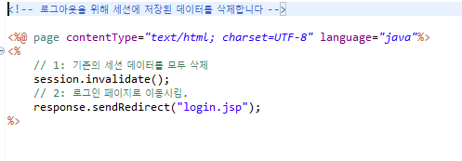
코드리뷰 – 로그아웃: 세션 삭제 (logout.jsp)
너무 간단헤!
Notes:
로그아웃을 누르게 되면 저장된 세션 값을 모두 삭제시키도록 해서 로그인 페이지로 이동을 하게 했습니다…. 이게 로그아웃 페이지의 전체 코드로 매우 짧죠???

Slide 18
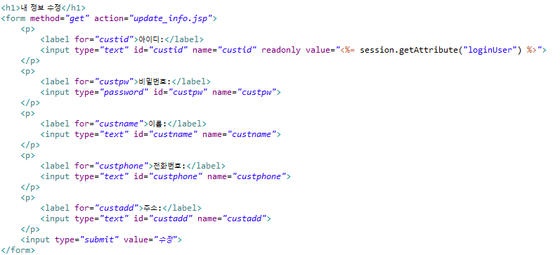
코드리뷰 – 내 정보 수정 (myinfo.jsp)
내 정보 수정에서
아이디만 수정할 수 없게 만듬
Notes:
이제 내 정보 수정을 하는 것을 구현해 봤습니다.. 선생님이 며칠 전에 말하셨던 readonly 속성을 저희가 사용하게 되었는데, readonly는 수정이 불가능 하도록 막는 것입니다. Id는 수정하지 못하도록 readonly값을 줬고 아이디에는 자동적으로
로그인유저의 아이디를 보여주도록 했습니다. 내 정보 수정에서 입력받은 데이터들은 다시 그것을 처리하기 위해 업데이트 인포 코드로 이동을 하게 됩니다.

Slide 19
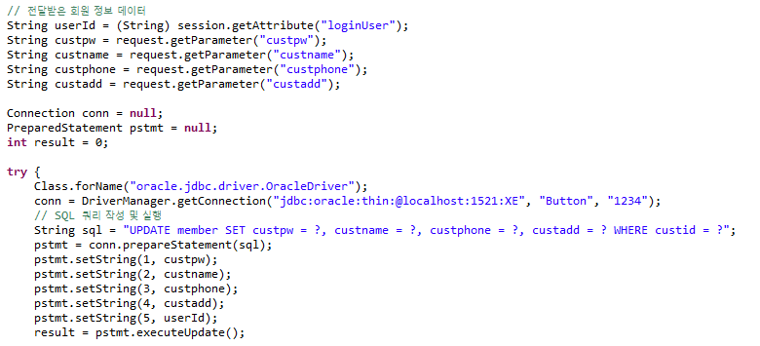
코드리뷰 – 회원정보 수정 처리 (updateinfo.jsp)
Notes:
업데이트 인포 코드에서는 다시 db와 연결해 쿼리문을 사용하는 것인데요, update문을 사용해서 원래 테이블에 있던 값을 수정하도록 했습니다. 뒤에 물음표에는 입력받은 값이 들어가는 것입니다…

Slide 20
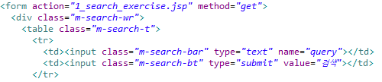
코드리뷰 – 각 주제마다 search하기
Notes:
이제 각 주제마다 검색창을 넣었는데요? 검색창에서 입력받은 값은 쿼리라고 네임을 줬고 그 값은 검색어를 처리하는 코드에서 변수명 쿼리에 들어가게 됩니다.

Slide 21
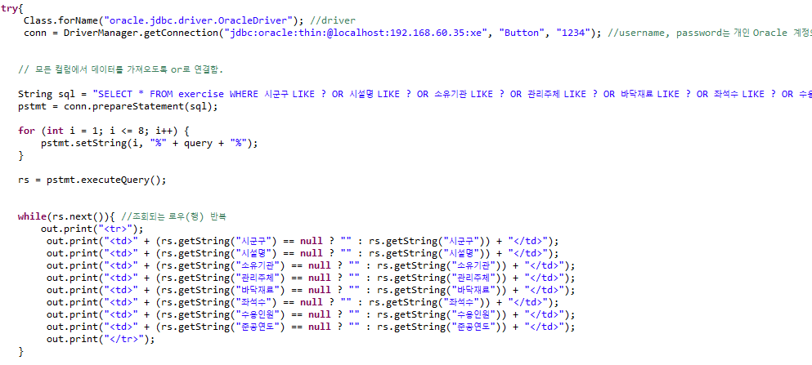
코드리뷰 – 검색 기능 (search~~.jsp)
? 에 들어갈 때 검색어가 어디에 있을지 모르니 %를 추가하자,,
Notes:
검색은 셀렉트로 쿼리문을 작성했는데요 where문에 각 속성에 like 뒤에 검색어가 들어가도록 했습니다. 아래의 for문은 퍼센트 기호를 사용해 검색어가 데이터 어디에 있을지 모르니까 앞 뒤에 퍼센트를 붙여 검색하도록 했습니다.
그렇게 검색된 데이터들은 테이블 형식으로 나타나게 되는데 while문으로 모든 데이터값이 나올때까지 반복하도록 했습니다.

Slide 22
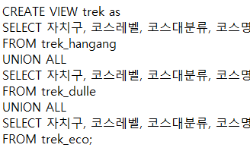
코드리뷰 – 여러가지 테이블 사용시..
테이블을 세 개 사용하면 위의 쿼리문 길이 x3….
View 사용
3개의 테이블 합집합으로 연결~~~
참 편하다
Notes:
테이블을 하나만 사용하는 페이지면 해당하는 테이블명만 넣어서 셀렉트문을 사용하면 됐지만, 어떤 페이지에는 테이블을 여러 개 사용했습니다. 그렇게 되면 쿼리문이 엄청나게 길어지더라구요???
그래서 가상테이블인 view를 사용해봤습니다. 뷰를 만들어서 유니온 올로 합집합으로 연결시켜 사용하니 쿼리문이 짧아져서 편했습니다. 각 주제별 페이지의 검색 기능은 이렇게 구현을 했고요

Slide 23
코드리뷰 - 통합검색
1안: <Select>태그로 각 분류를 선택해서 분류별 테이블을 가져와서 검색한다.
=>실패!
2안: <jsp:include page="search_exercise.jsp" /> 코드를 사용해 page를 include 한다.
=>검색이 안 돼 실패!
3안: 각 검색 페이지의 코드를 이어 붙인다
=> 성공!
Notes:
메인 페이지와 헤더에 있는 검색은 통합검색 기능을 만들고 싶었습니다. 그래서 첫번째 생각으로는 셀렉트 태그를 사용해 옵션에 각 주제들을 넣어서 선택한 주제의 테이블만 가져와서 검색을 하려고 했습니다. 하지만 실패했고,,
두번째는 위의 코드를 사용해 각 검색기능을 가진 코드를 인클루드 해서 가져오라고 했으나 이것도 실패했습니다….그래서 각 검색 페이지의 코드를 이어 붙여서 구현하는 방식으로 통합검색을 하도록 했습니다..

Slide 24
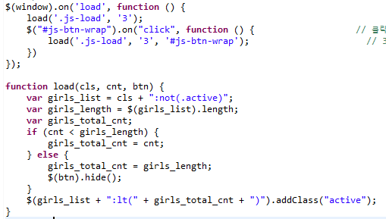
코드리뷰 – search 더보기..
Notes:
검색한 테이블을 결과로 사용자에게 보여줄 때 너무 길게 나오고 가독성도 안 좋아서 더보기를 클릭해서 나타낼 수 있도록 구현을 했습니다..

Slide 25
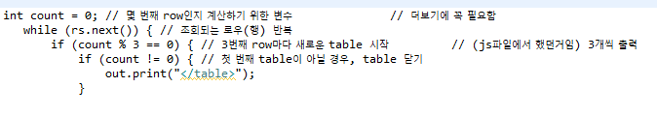
코드리뷰 – search 더보기..
Notes:
주요 코드의 설명으로는 여기까지 하도록 하겠습니다..

Slide 26
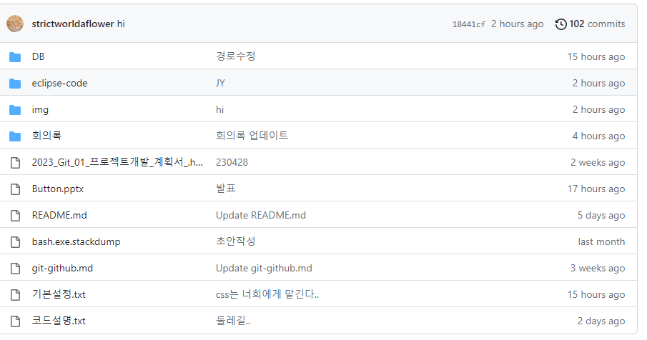
Github 사용
https://github.com/Sujin-Lim/firstCollabor.git
Git을 사용하여 버전 관리 -> branch 개념, merge, pull request 사용법 숙지!
Notes:
그리고 저희가 이번에 버전관리를 git을 사용해 봤는데요 제 레포지토리 퍼스트콜라보에 이번 프로젝트를 저장해 놨구요,,, 깃을 사용하면서 기본적인 스테이징, 커밋, 풀, 푸쉬들은 더 손에 익은 것 같고요..
브랜치, 풀 리퀘스트도 사용해 보면서 협업하기가 참 힘들구나…..생각을 했습니다..

Slide 27
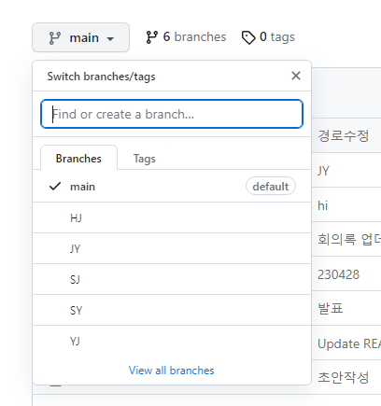
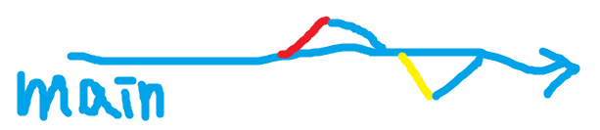
Github 사용 – branch 개념
아뿔싸
분기를 나누어야 할 때 branch를 생성했어야 했는데
처음에 만들어 놨음….나의 mistake
Notes:
저희가 깃에서 문제가 됐던건 처음에 브랜치 개념을 제대로 잡지 못했던 것입니다….처음에 저장소를 만들고 팀원들을 초대했을때 멍청하게 브랜치를 그 때 만들어놔가지고…
오른쪽 손그림에서 보듯이 한참 작업을 하다가 분기가 나눠져야 할 시점에 브랜치를 만들고 작업을 했었어야 헀는데 전에 만들어놨던 브랜치를 쓰니 우왕좌왕하게 되었습니다…. 하지만 이렇게 하면서 브랜치도 어떻게 써야 하는지 배우게 되었습니다..

Slide 28
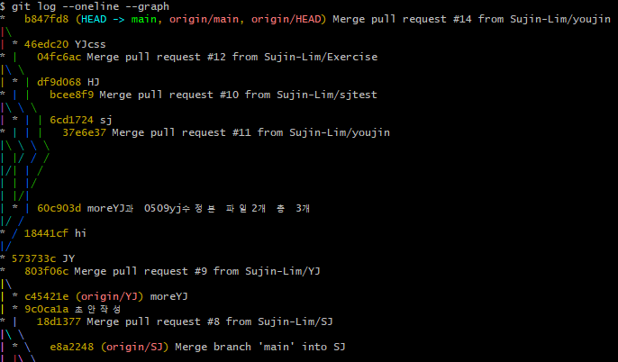
Github 사용 – branch 개념
Notes:
이렇게 브랜치를 나눠서 작업한 것을 깃에서 로그로 확인도 해봤습니다…

Slide 29
느낀점
DB 연결은 연결을 위한 패키지 추가와 간단한 JAVA 코드로 구현이 가능해서 쉬웠다
> localhost의 연결은 쉬웠으나 외부에 server를 만든다고 가정했을 때 연결하기가
어려웠음.
- 쿼리문은 조인, group by, having 같은 옵션은 쓰지 않고 간단하게 where 절만 사용했기
때문에 다른 옵션은 언제 사용하는지 모르겠음
Github 협업은 처음이라 초반에 어려웠었음
-> pull의 중요성, branch 나눠서 사용하기
Notes:
이번 프로젝트를 하면서 db를 사용하게 됐는데 연결하는 것은 연결을 위한 패키지 추가와 두 줄 정도의 자바 코드를 추가해서 바로 연결이 되어서 쉬웠습니다… 로컬호스트로 자기 컴퓨터에 있는 db를 연결하는 것은 쉬웠지만
저희가 처음에 한 컴퓨터에 서버컴퓨터를 만들어서 거기에만 테이블을 만들고 데이터를 넣어서 작업하려고 헀는데…잘 안돼서 끝까지 못한 게 아쉽습니다….
또한 이번에 쿼리문도 사용하게 됐는데 간단한 기능만 구현해서 그런지 where문만 썼고 그것도 굉장히 쉬운 문법으로만 작성해서 수업시간에 배웠던 것들을 사용하지 못해 조금 아쉬웠습니다…
또한 깃허브로 협업은 처음이라 초반에 어렵고 헷갈렸었는데 이제 우리 팀은 잘 사용할 수 있을 것 같습니다…..제일 중요한 것은 뭘 하기 전에 무조건 pull을 해야한다….라는 것을 꺠달았습니다….
기능을 그렇게 많이 넣지 않아서 조금 아쉽지만 그래도 할 수 있는 선에서 했다고 생각해서 우리 팀에게 감사하다고 생각합니다…

Slide 30
질문
질문이
잇으실가요?
Notes:
저희 코드리뷰는 이렇게 마치고 혹시 질문사항이 있으시면 받겠습니다….없겠지??

Slide 31
THANK YOU
Notes:
버튼팀 발표는 여기까지였구요 저는 발표의 버튼 팀 팀장 임수진이었습니다 감사합니다..

